Slide 1
#ВместеЯрче
Утилизации бытовых отходов – проблема и пути её решения

Slide 2
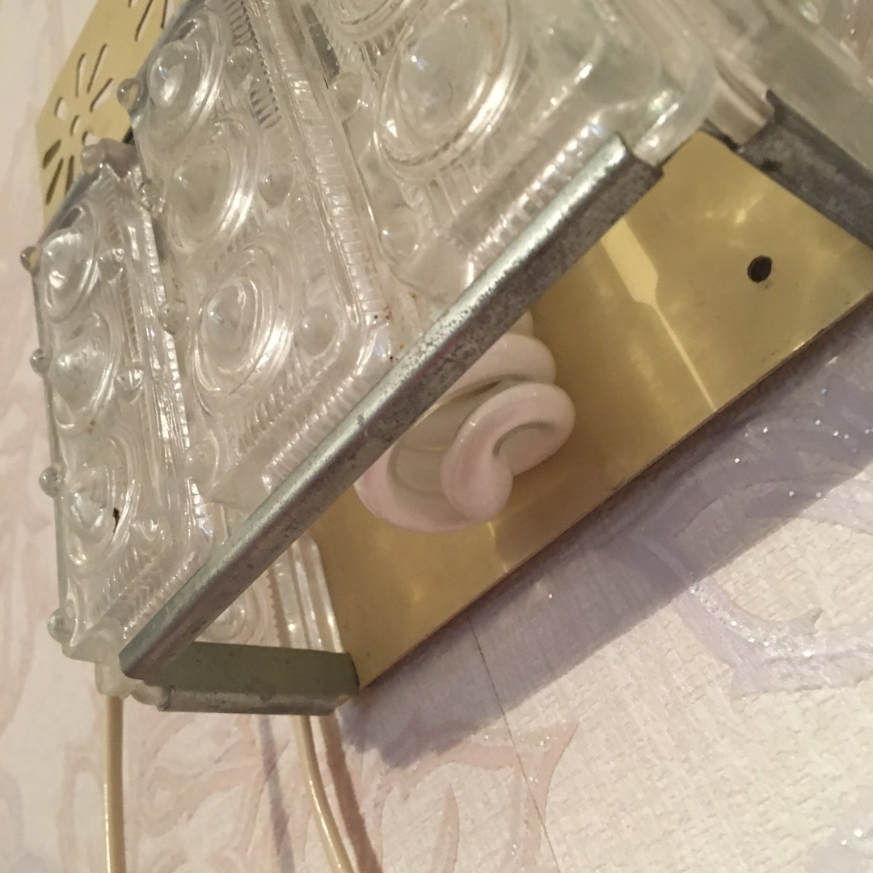
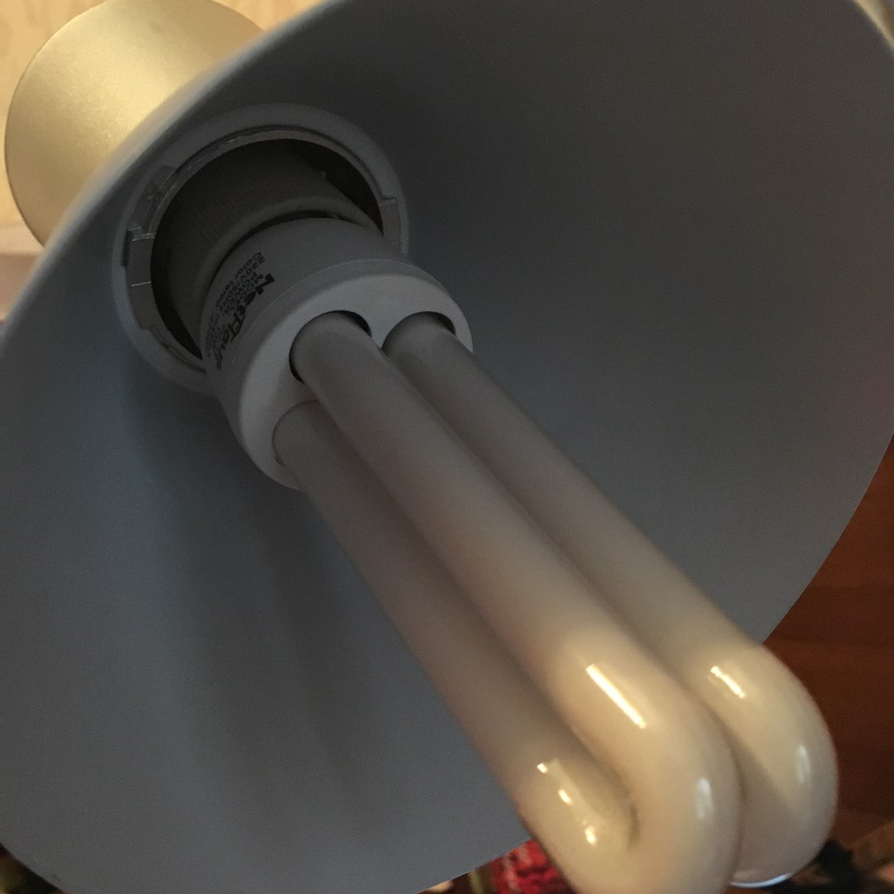
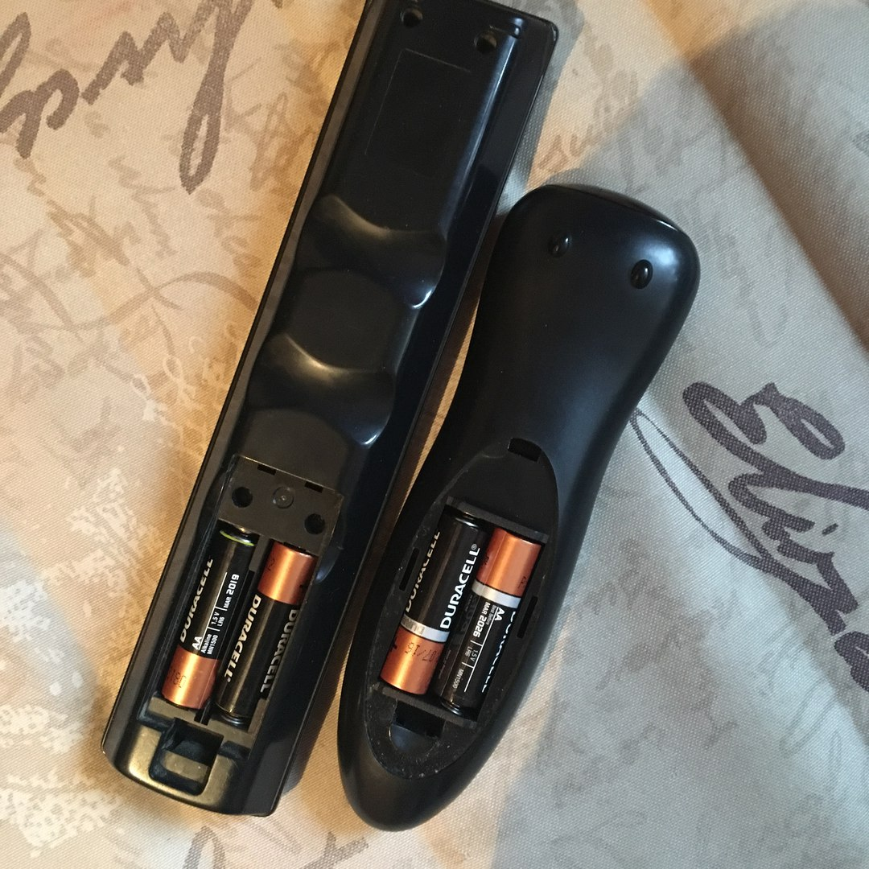
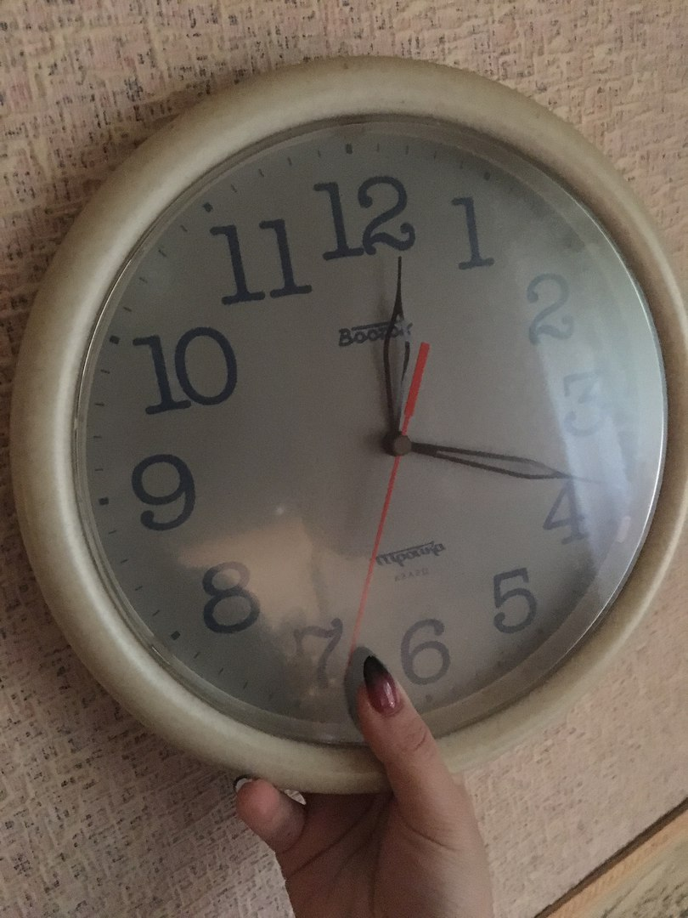
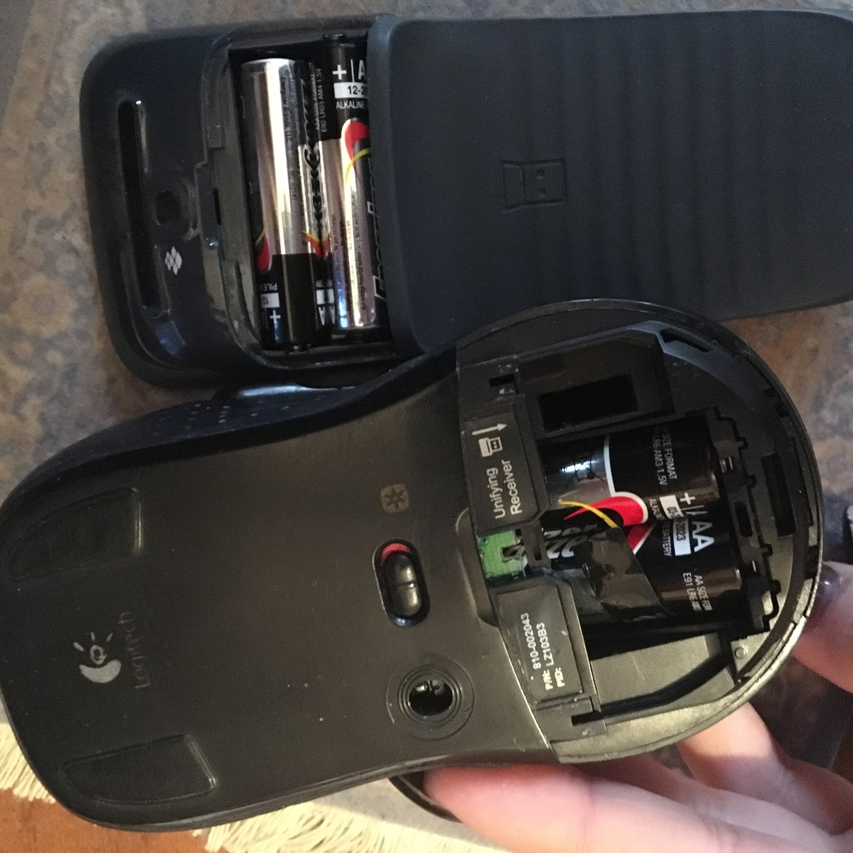
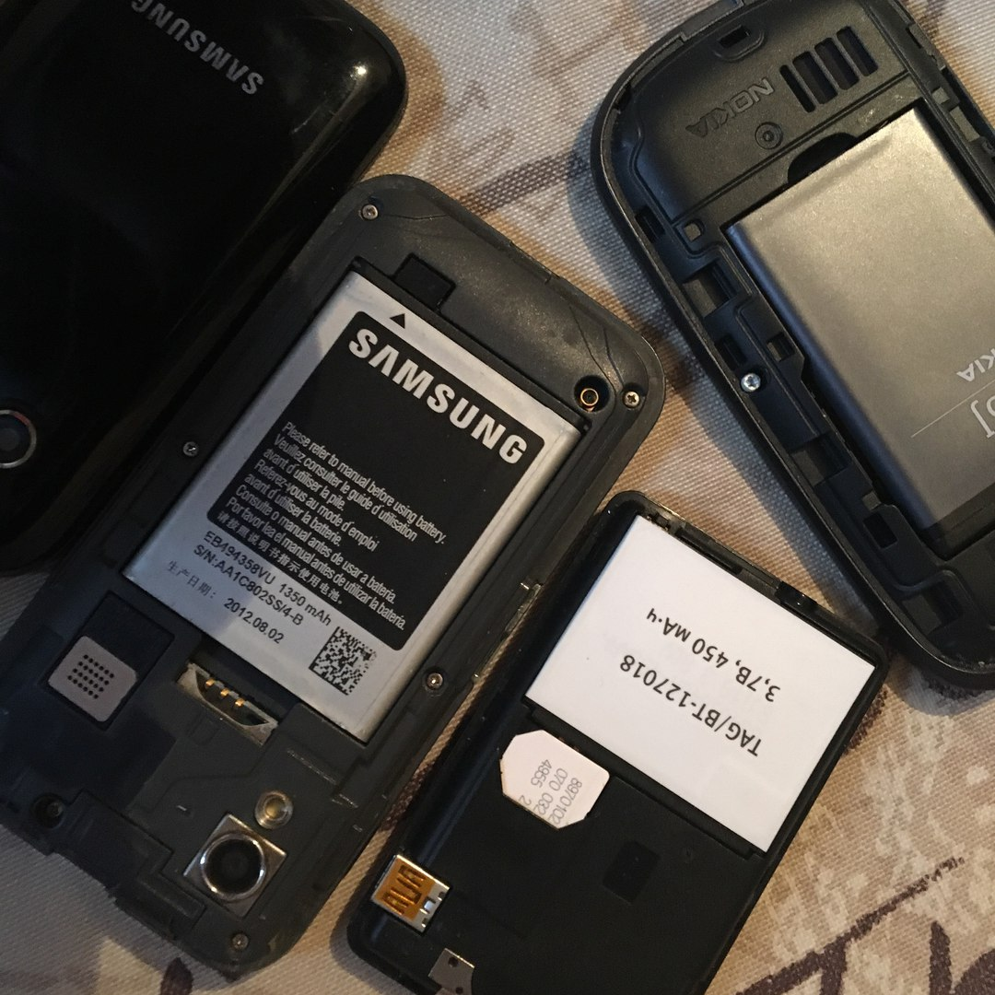
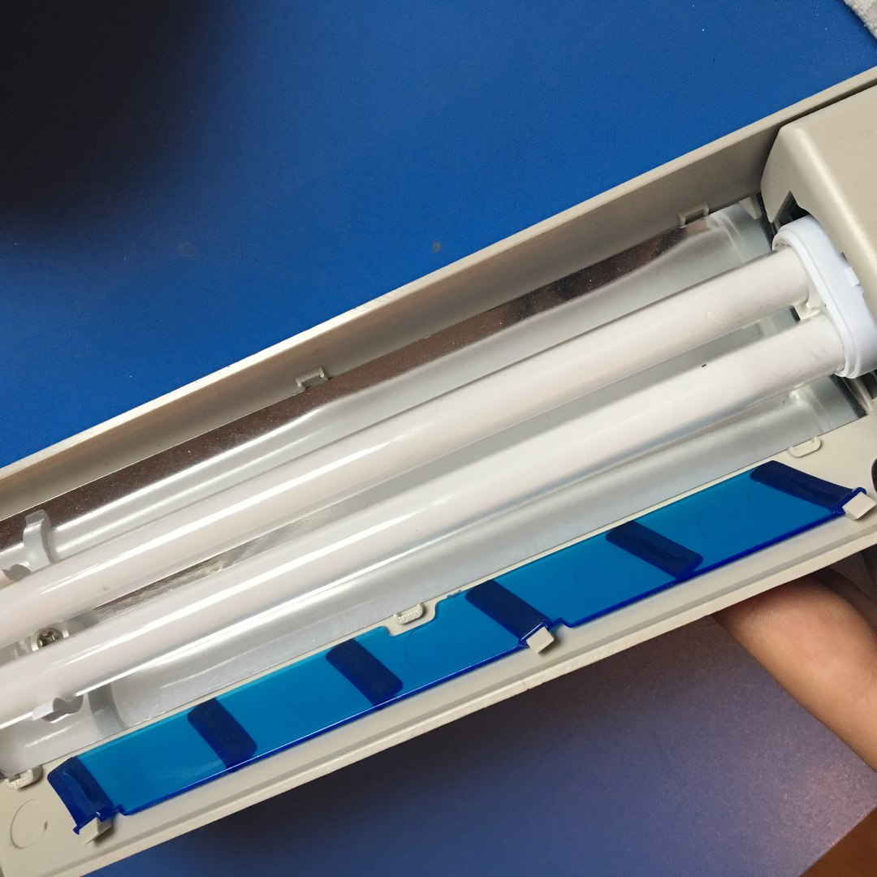
В квартире было подсчитано 34 предмета утилизации: 10 светодиодных ламп, 6 аккумуляторов от телефонов, непригодных к использованию, 16 батареек (от компьютерных мышек, часов, пультов), 2 термометра.

Slide 3
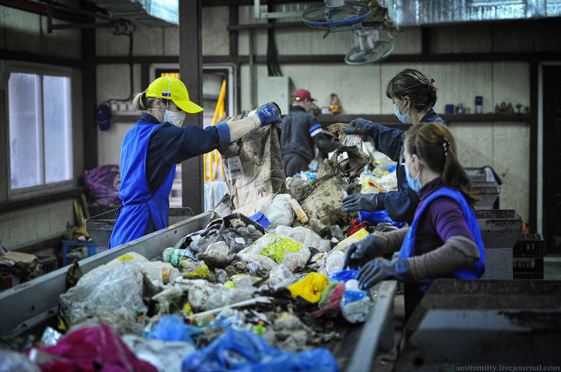
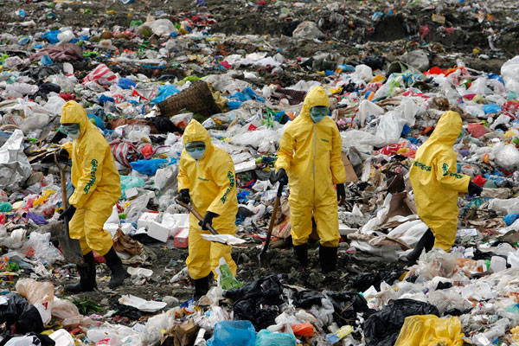
Утилизация - это переработка вторсырья, отходов, мусора на новый товар, продукт, материал. Это никак не уничтожение мусора, а лишь изменение его структуры, с целью использования материала повторно.
Виды утилизации:
Складирование отходов — деятельность, связанная с упорядоченным размещением отходов в помещениях, сооружениях, на отведенных для этого участках территории в целях контролируемого хранения в течение определенного интервала времени
Складирование отходов — деятельность, связанная с упорядоченным размещением отходов в помещениях, сооружениях, на отведенных для этого участках территории в целях контролируемого хранения в течение определенного интервала времени
Компостирование - это технология переработки отходов, основанная на их естественном биоразложении.
Пиролиз — это процесс разложения вещества при высокотемпературном режиме и отсутствии кислорода.

Slide 4
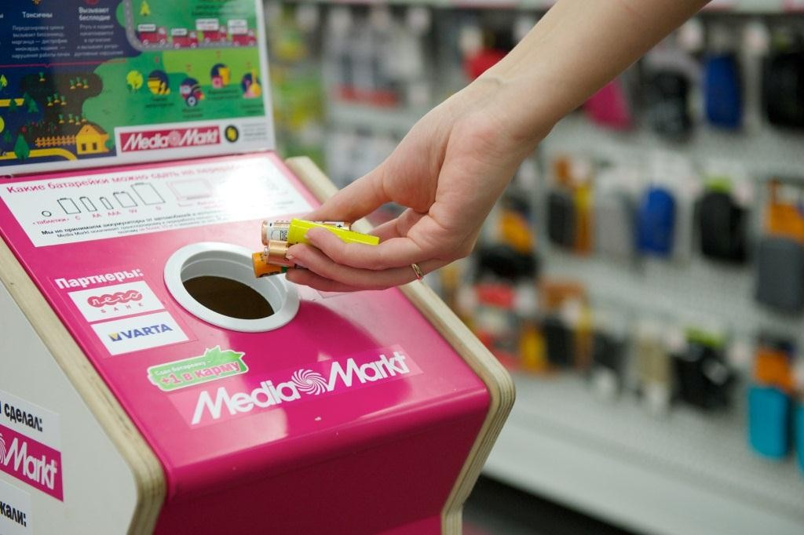
В нашем городе существует несколько пунктов по сбору опасных отходов, находящихся по адресам:
1. "Эльдорадо" (прием батареек)
150052, г. Ярославль, ул. Ленинградский проспект, 49А
150023, г. Ярославль, Московский проспект, 108
150518, г. Ярославль, пос. Красный Бор, 1
2. ООО "Ведущая Утилизирующая Компания"
150042, г. Ярославль, ул. Тутаевское шоссе, 24
150040, г. Ярославль, проспект Ленина, 29, к51
3. МУП "САХ"
150023, г. Ярославль, проспект Московский, 110А
4. ООО "Дельта"
150003, г. Ярославль, ул. Выставочная, 12
5. "ЭкоТранс-Сервис"
150031, г. Ярославль, 1-ый Промышленный проезд, 10
6. ООО "БИОТЕРМ"​
150049, г. Ярославль, ул. Салтыкова-Щедрина, 69Б​
7. ООО "Интек Агро"​
150043, г. Ярославль, ул. Чкалова, 54А​
8. ООО "Сан-Эко"​
150003, г. Ярославль, ул. Полушкина роща, 9Б​
9. ОАО "Скоково"​
150003, г. Ярославль, проспект Октября, 84​
10. ООО "Сотрудничество"​
150042, г. Ярославль, ул. Е. Колесовой, 13​

Slide 5
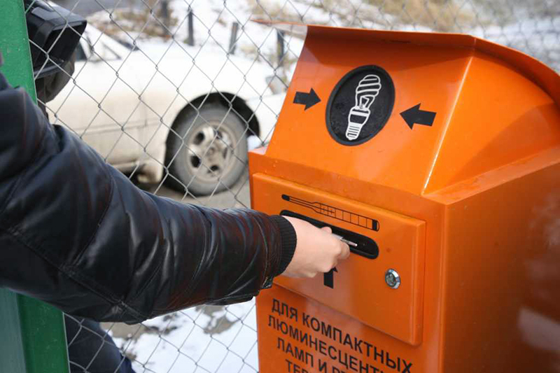
Любой человек, нуждающийся в утилизации какого-либо бытового отхода, может с легкость найти все адреса пунктов сбора опасных бытовых отходов в интернете.

